Slide 1
PROGRAMACIÓN.NET
SENA

Slide 2
TEMÁTICAS A TRATAR
"Pacto Pedagógico Presentación docente y estudiantes Exposición del programa

Slide 3
EXPOSICIÒN DEL PROGRAMA
https://docs.google.com/spreadsheets/d/1-bGjvusZ1yaNo7k72cdQdob_XodsXJ4_/edit?usp=sharing&ouid=116539533508467747641&rtpof=true&sd=true

Slide 4

POO (Programación orientada a objetos)
La programación orientada a objetos (POO) es un paradigma de programación que organiza el software en objetos, los cuales representan entidades del mundo real o conceptos del programa.
Cada objeto combina:
Datos → llamados atributos
Comportamientos → llamados métodos

Slide 5
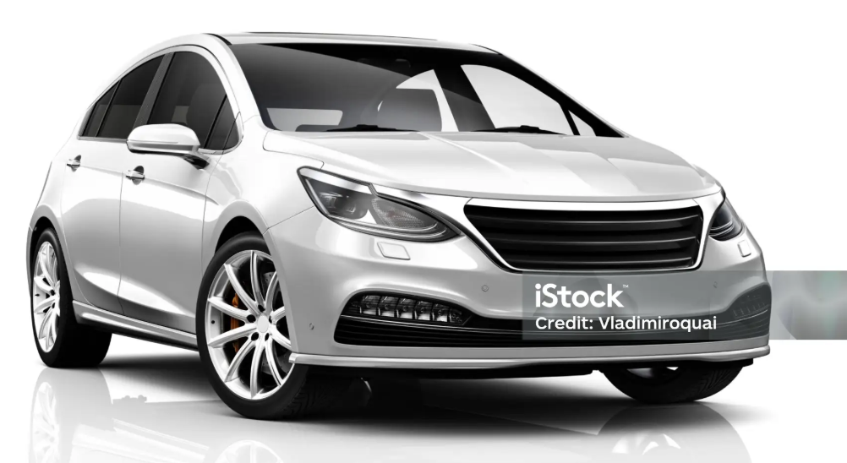
OBJETO
Es una instancia de una clase. Ejemplo: un objeto Auto puede tener color, marca y velocidad.

Slide 6
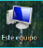
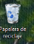
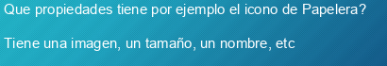
Ejemplo de objetos
Son ejemplo de objetos en sistemas: Los íconos, barra de tareas, el botón de inicio y todo lo que podemos apreciar en la pantalla del computador.
Barra de tareas

Slide 7
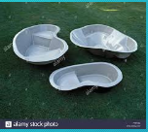
CLASES
Es un conjunto de objetos con las mismas características(aunque es necesario aclarar que las características pueden tomar diferente valor.
En el caso de una persona seria que cada uno de nosotros tengamos las mismas propiedades como: altura, peso, masa, color, nombre e identificación. Las propiedades son diferentes en el caso si se habla de color hay personas: amarillas, blancas, negras etc.
La clase es el molde de donde se podrían sacar mucho objetos por ejemplo cuando se hace el molde para un vestido me sirve de referencia para elaborar miles de vestidos.

Slide 8
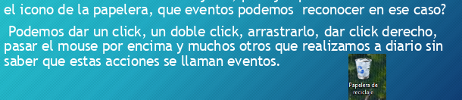
EVENTO
Es un suceso o acción que se puede aplicar que se puede aplicar a un objeto para que este reacciones de manera determinada.
Tomando el ejemplo de la piedra un evento es lanzarla y dejarla caer.
¿Qué eventos existen en sistemas?
Cuando se esta trabajando con computadores se realizan múltiples eventos sobre los diferentes objetos

Slide 9

MÉTODO
Es el resultado de realizar un evento, por ejemplo si lanzo una piedra a un vidrio (el evento en este caso es lanzar la piedra, el método sería romper el vidrio. Podemos decir entonces que los métodos es dar un click sobre un ícono cuando lo seleccionamos, cuando damos un click o doble click o botón derecho cualquier acto sobre el ícono.

Slide 10
HERENCIA
Se refiere a la capacidad que tiene un objeto de recibir propiedades de las clases que la derivan. Por ejemplo un recién nacido heredan de sus padres sus propiedades como: peso, altura y las demás características que son comunes en los seres humanos.
De igual forma en sistemas cuando se define o se instancia un objeto se hereda las propiedades de la clase de la cual deriva.
Ejemplos: Los íconos del equipo: entorno de red, papelera de reciclaje heredan las propiedades de la clase ícono.

Slide 11
FILOSOFÍA .NET
La filosofía .NET es el conjunto de principios y objetivos con los que Microsoft creó la plataforma .NET, orientada a facilitar el desarrollo de aplicaciones modernas, seguras, escalables y multiplataforma.
No es solo un lenguaje, sino un ecosistema completo para crear software.
¿Qué busca la filosofía .NET?
🎯 1. Unificación
Usar una sola plataforma para crear distintos tipos de aplicaciones:
Aplicaciones de escritorio
Aplicaciones web
Servicios web y APIs
Aplicaciones móviles
Aplicaciones en la nube
Todo con las mismas bases y librerías.

Slide 12
¿QUÉ BUSCA .NET?
Unificar el entorno de trabajo para que sea transparente para el usuario (o sea que no importa en que lenguaje se este desarrollando todas las herramientas sobre las que se basa de las cuales siempre será las mismas).
De esta manera el programador se debe preocupar de la manera de como implementa el código y no de la plataforma que se esta utilizando (Windows o Linux) ni de que entorno de trabajo se debe utilizar.

Slide 13
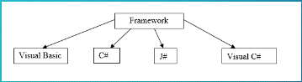
NET FRAMEWORK 4,7(ÙLTIMO )

Slide 14
VISUAL STUDIO.NET
Se divide en las siguientes partes:
Commond language Routine (CLR): Son un conjunto de librerías o módulos que se utilizan para compilar, encontrar posibles errores de sintaxis en el código o ejecutar un programa. Unifica todas las librerías que antes eran necesarias para realizar dos tareas.

Slide 15
COMMOND LANGUAGE SPECIFICATION (CLS)
CLS: Conjunto de reglas que compilan las características más comunes en los lenguajes que conforman a .Net y que ayuda a la interoperabilidad (interacción entre los lenguajes).
La idea es facilitar el transito entre los diferentes lenguajes de programación, y un modulo construido en un lenguajes determinado para que pueda ser utilizado por cualquier lenguaje .Net que admita el CLS.

Slide 16
COMMOND TYPE SYSTEM(CTS)
Cuando se este programando en un lenguaje de programación, este tiene su propia sintaxis de como se deben de definir los tipos de datos a utilizar en la aplicación pero cuando se compilan estas definiciones se deben de cumplir una serie de reglas para que sean reconocidas y aceptadas por las diferentes librerías que conforman el .Net.

Slide 17
GARBAGE COLECTION
Uno de los componentes más necesarios cuando se utiliza un computador es la memoria RAM, entre más memoria se tenga, el desempeño del PC será mejor.
Cuando se esta ejecutando un programa se requiere utilizar memoria y para ello recurre al sistema operativo (En este caos Windows).
En Visual Studio .Net existe un componente llamado Garbage Collection que se encarga de liberar la memoria no utilizada y avisarle al sistema operativo que la puede utilizar nuevamente.

Slide 18
PÁGINA WEB
Es la unión de texto, imágenes, sonido, vídeos, hipertexto y que pueda ser accedida desde un navegador en internet.

Slide 19
SITIO WEB
Es la unión de varias paginas web y que se construye para que cumpla una tarea determinada (Por ejemplo un sitio web puede construirse para manejar la nomina de una empresa, llevar inventarios o administrar la información de una biblioteca, etc.)

Slide 20
SOLUCIÓN
Solución es la unión de varios sitios web o proyectos que pueden estar construidos en diferentes lenguajes de programcaión.

Slide 21
FORMA DE INSTALAR EL VISUAL STUDIO
Nos dirigimos a este link:
https://visualstudio.microsoft.com/es/downloads/

Slide 22
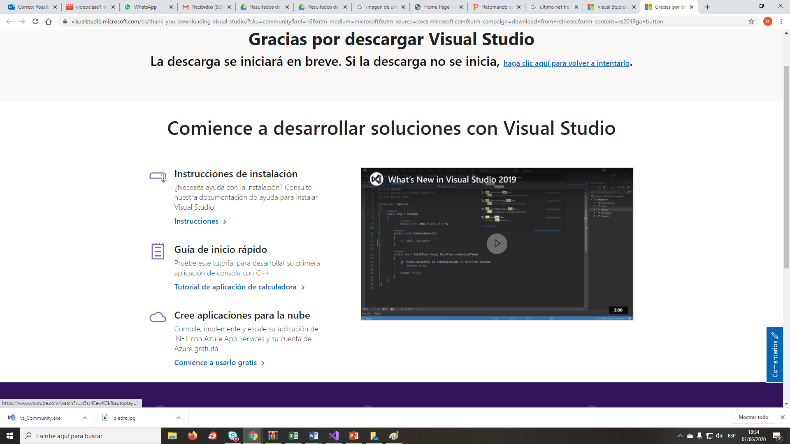
DESCARGA DEL VISUAL STUDIO

Slide 23
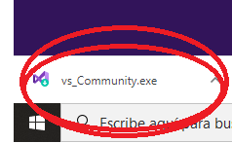
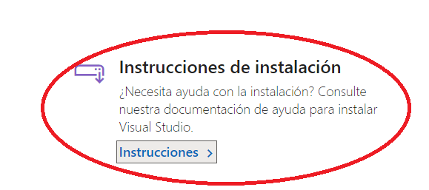
EJECUTABLE DEL VISUAL STUDIO
1 PASO
2 PASO

Slide 24
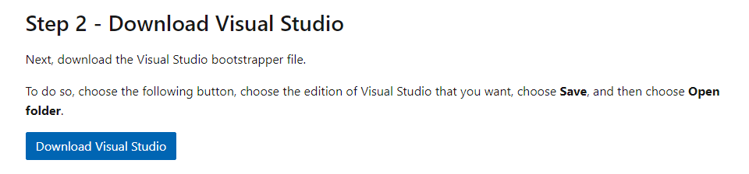
EJECUTABLE DEL VISUAL STUDIO

Slide 25
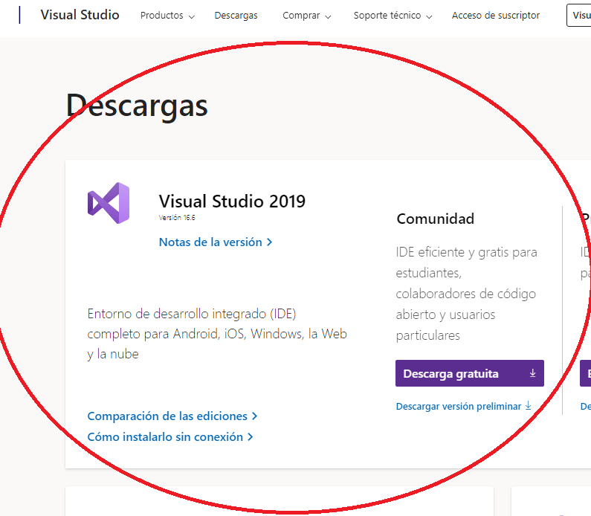
EJECUTABLE DEL VISUAL STUDIO

Slide 26
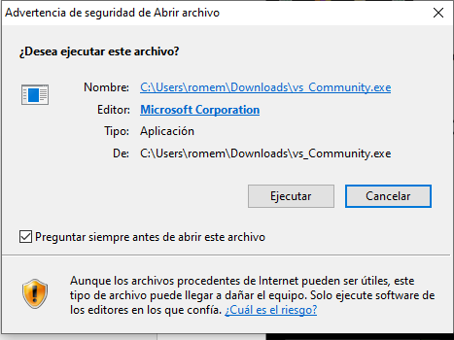
VISUALIZAS EN DESCARGAS
Ejecuta

Slide 27
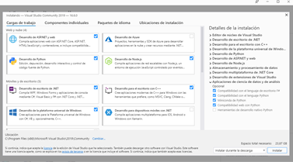
Selecciona los programas a utilizar
Se tarda mucho en instalar

Slide 28
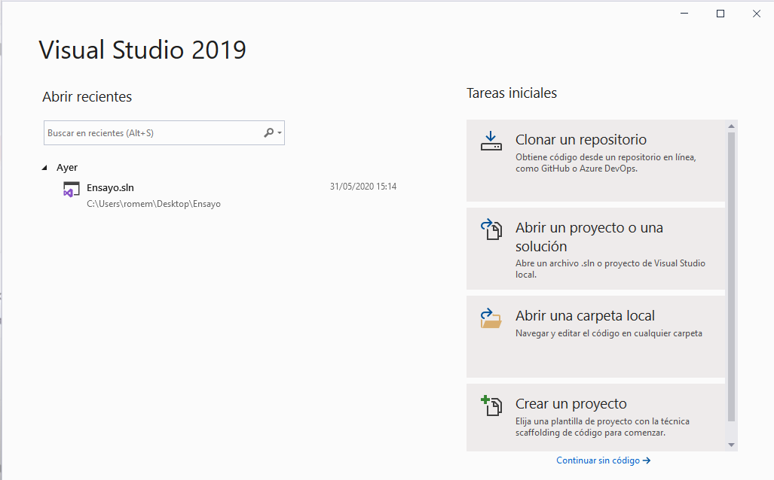
EMPLEO DEL VISUAL STUDIO

Slide 29
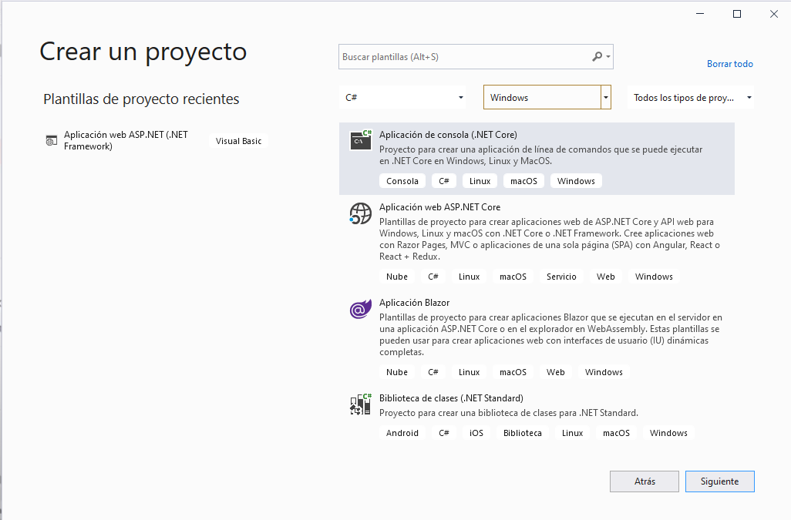
Selecciona C#(una forma de hacer filtros)

Slide 30
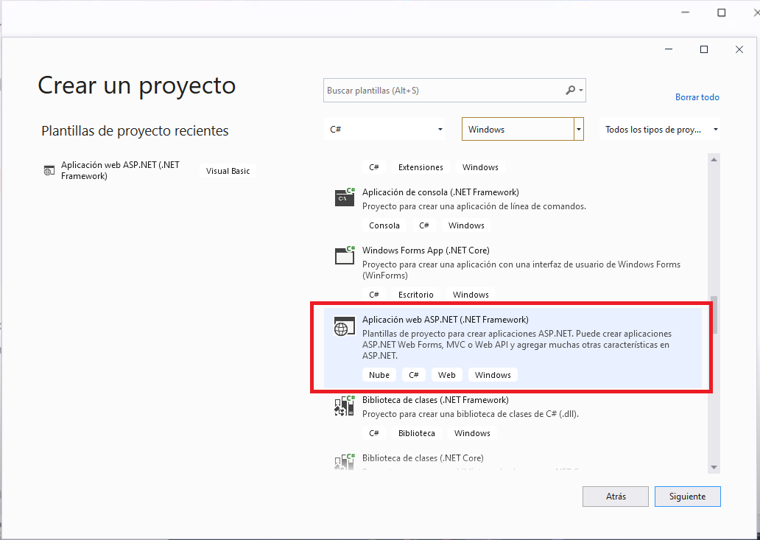
Selecciona aplicación webASP.NET(NET framework)

Slide 31
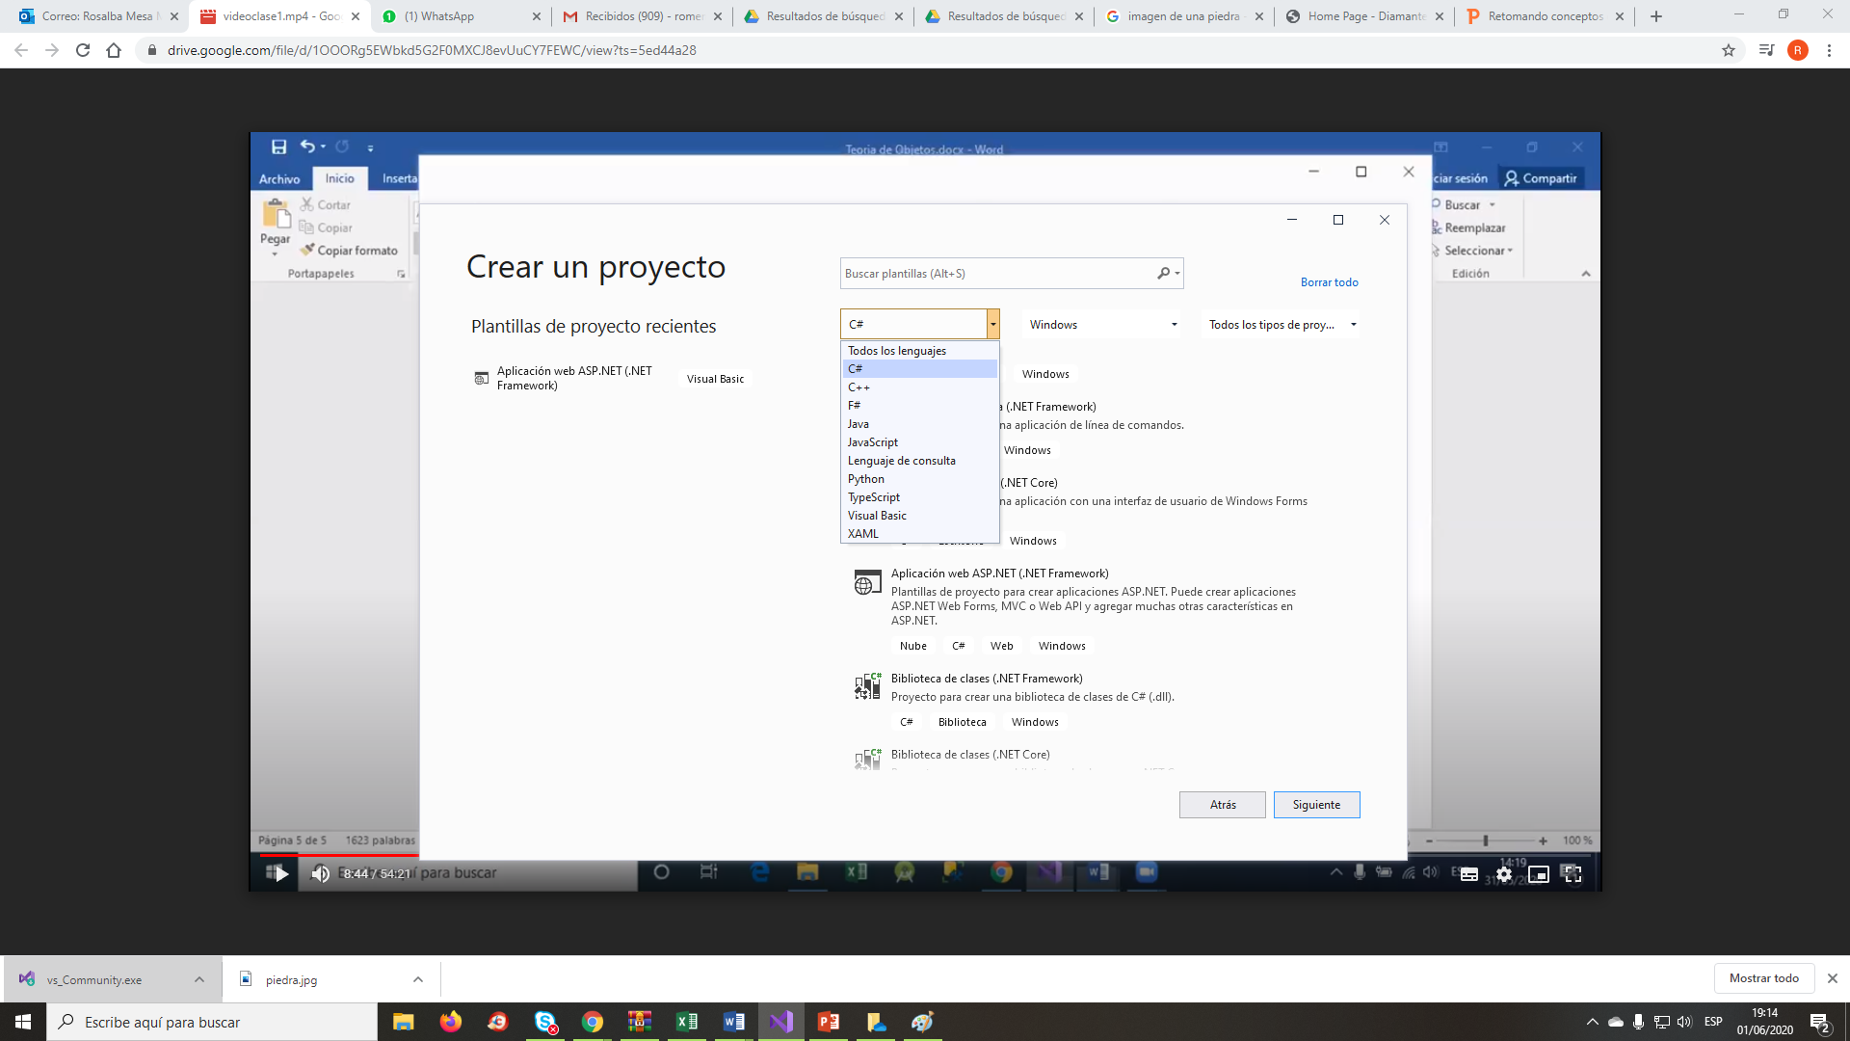
VERIFICAMOS QUE TODOS LOS LENGUAJES TIENEN COSAS EN COMÚN

Slide 32
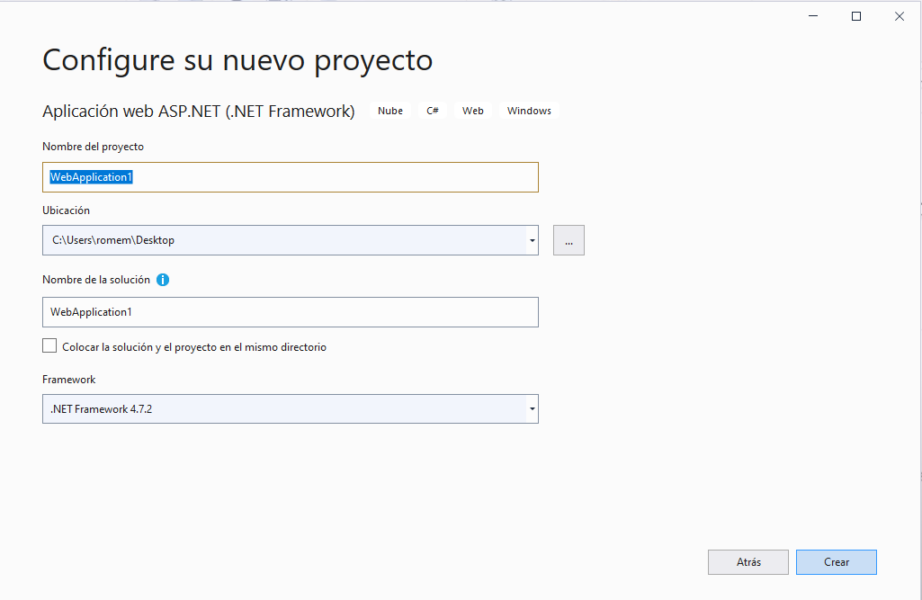
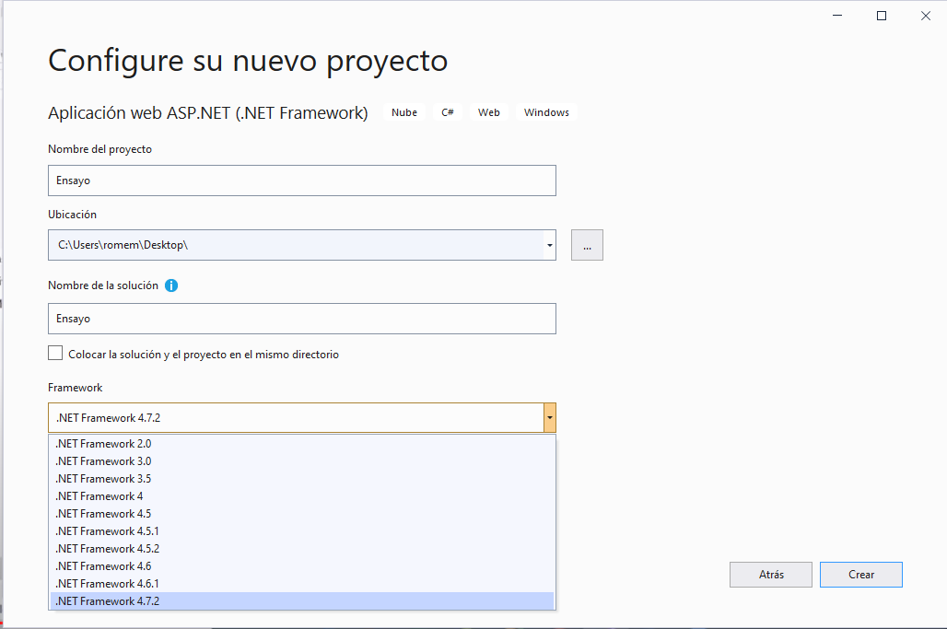
PERMITE AL PROGRAMADOR SELECCIONAR UBICACIÓN y EL FRAMEWORK DEPENDIENDO LA VERSIÓN

Slide 33
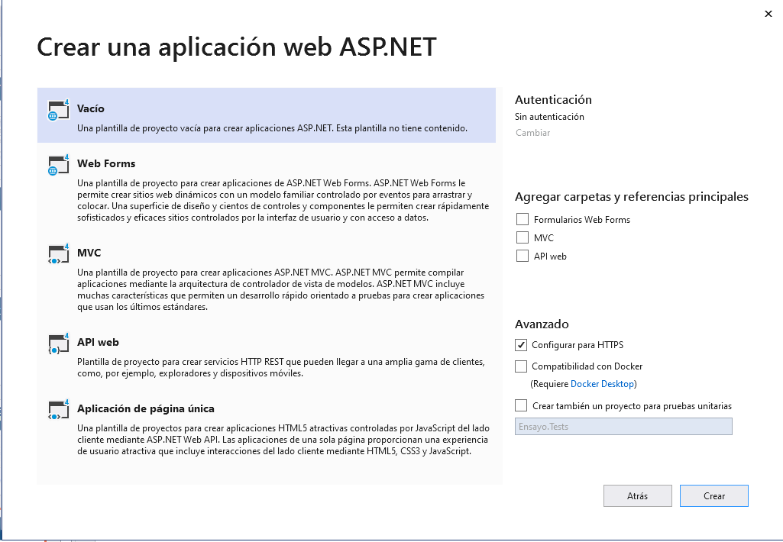
Selecciona vacío

Slide 34
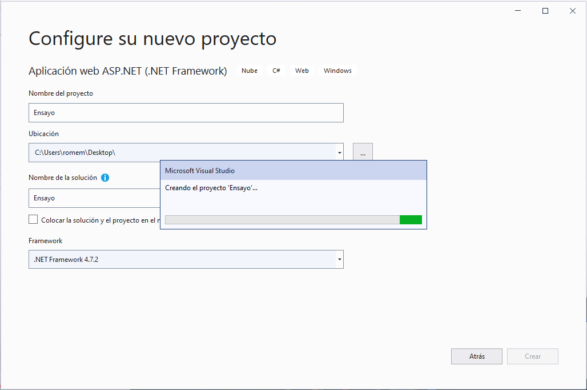
Selecciona vacío

Slide 35
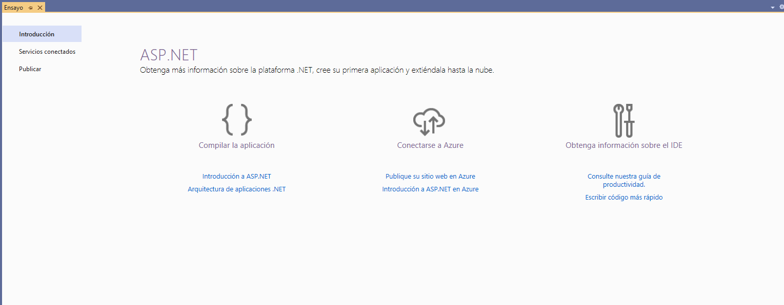
APARECE ESTA VENTANA

Slide 36
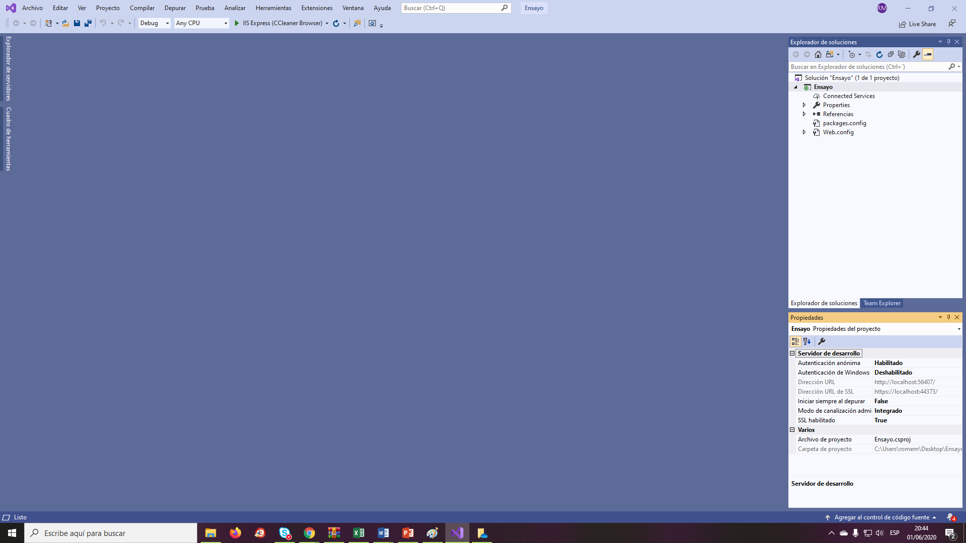
PARA SACAR LAS PRINCIPALES VENTANAS

Slide 37
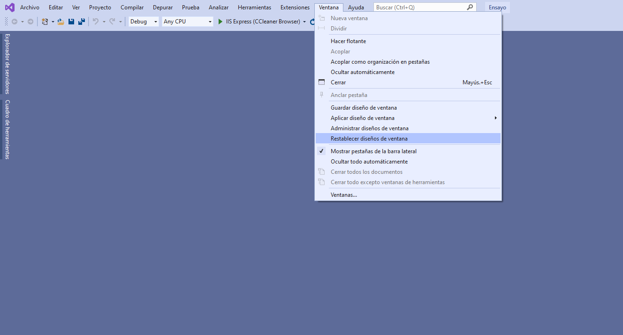
PARA SACAR LAS PRINCIPALES VENTANAS

Slide 38
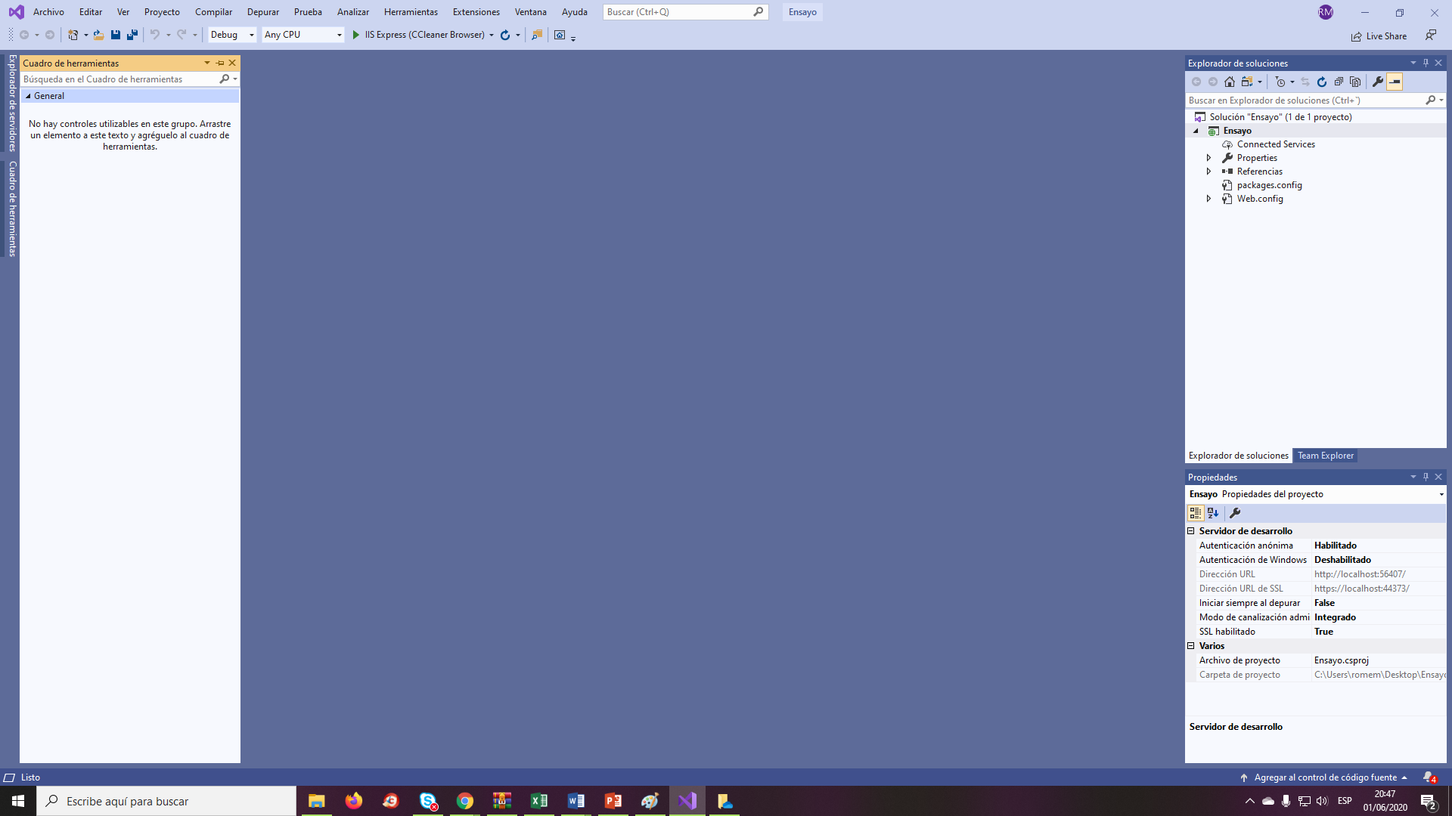
APARECEN

Slide 39
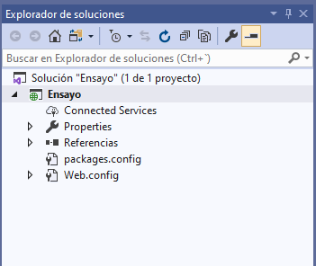
SOLUCIÓN
Es una partición
Sitio
Proyecto
Solución
Puede estar conformadas por
Formularios o páginas web

Slide 40
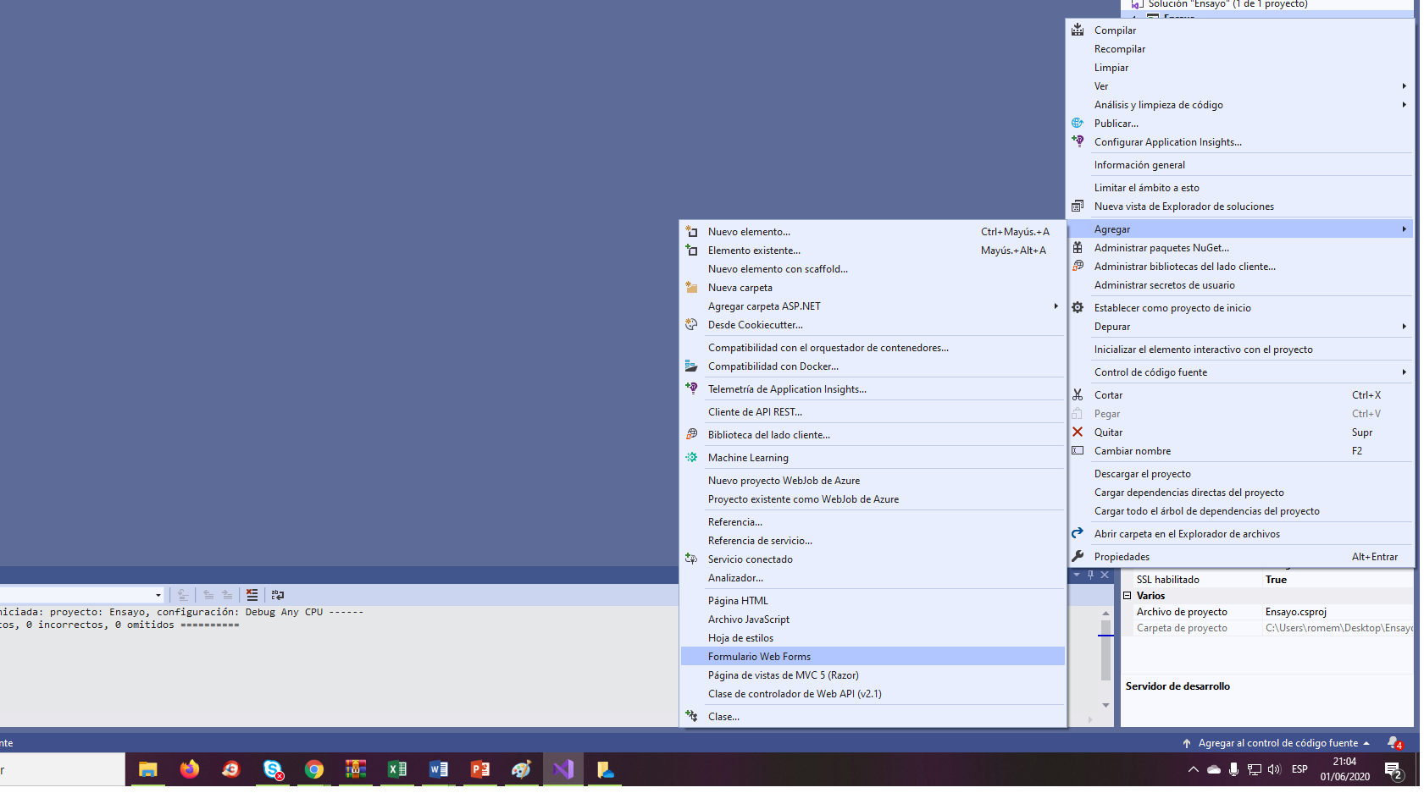
Encima del proyecto
Se puede agregar formularios o vistas.

Slide 41
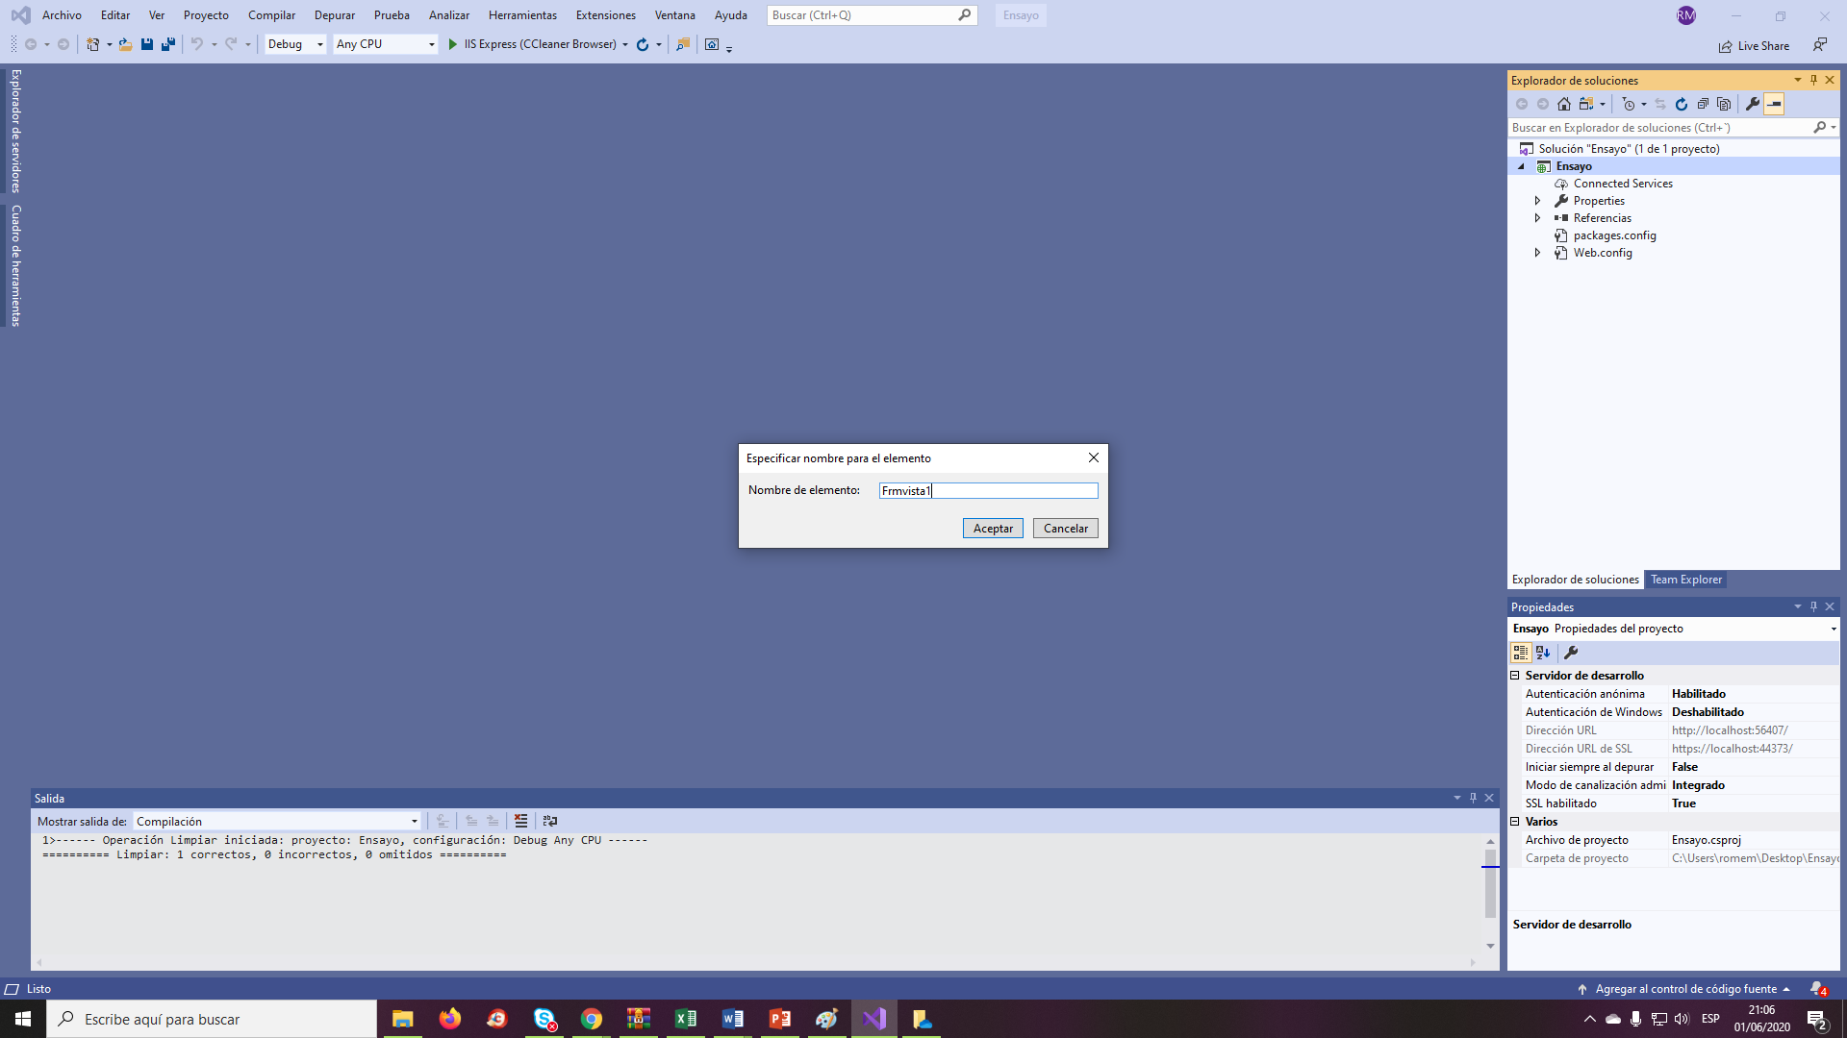
Se puede agregar formularios o vistas

Slide 42
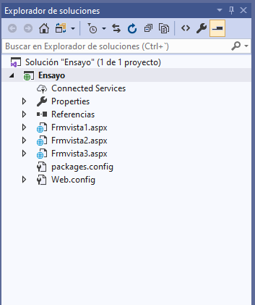
SE VISUALIZA LA SOLUCIÓN CON SUS CONTENIDOS
La solución esta conformada por paquetes
Esto es universal.

Slide 43
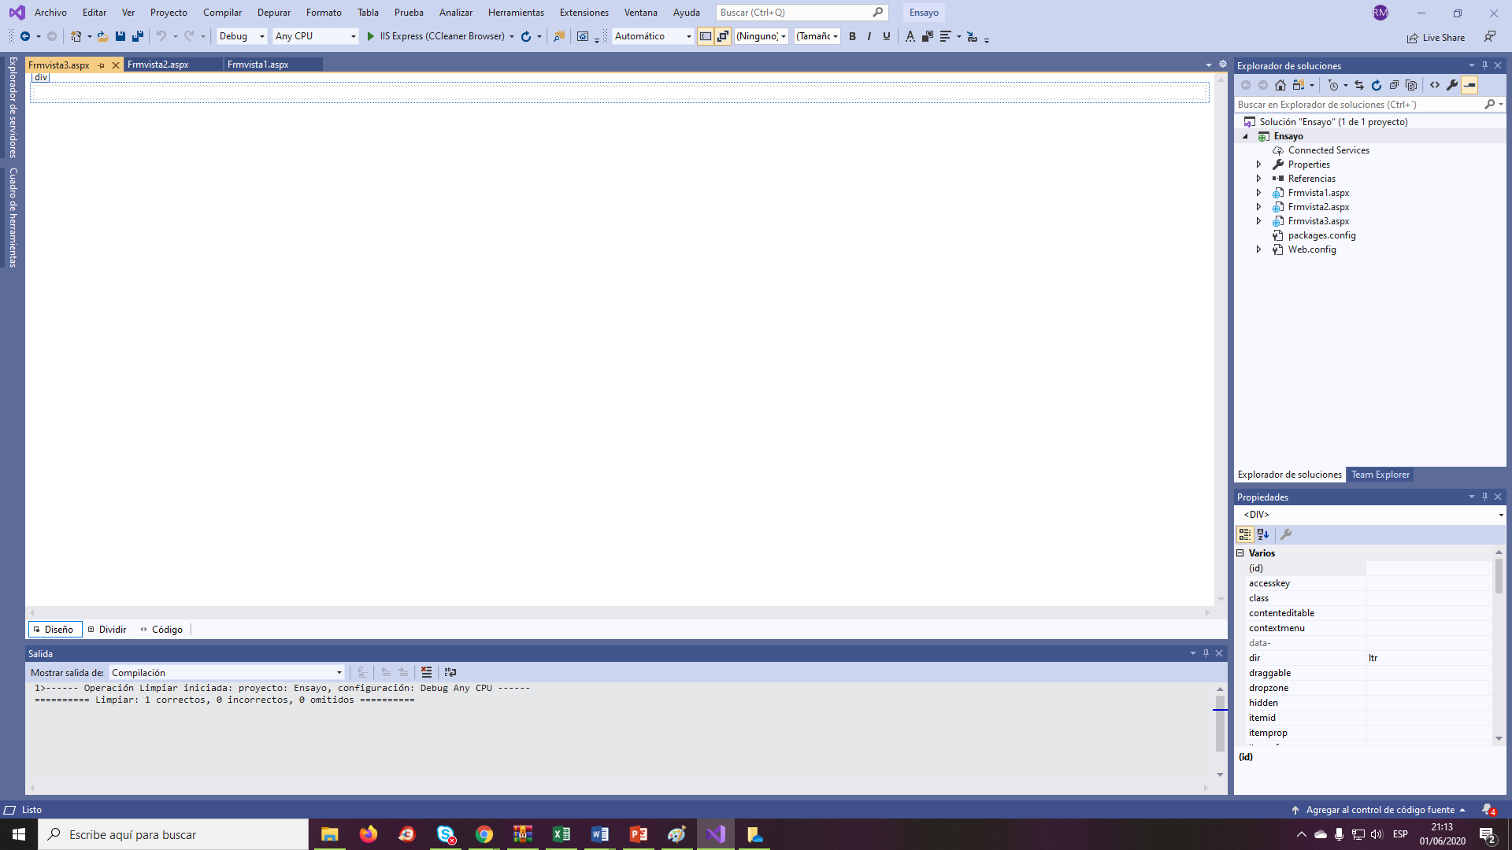
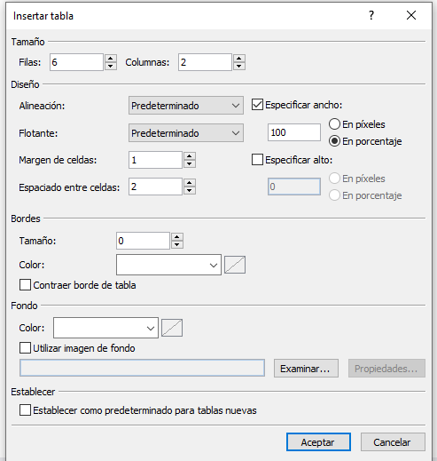
NOS POSICIONAMOS EN DISEÑO

Slide 44
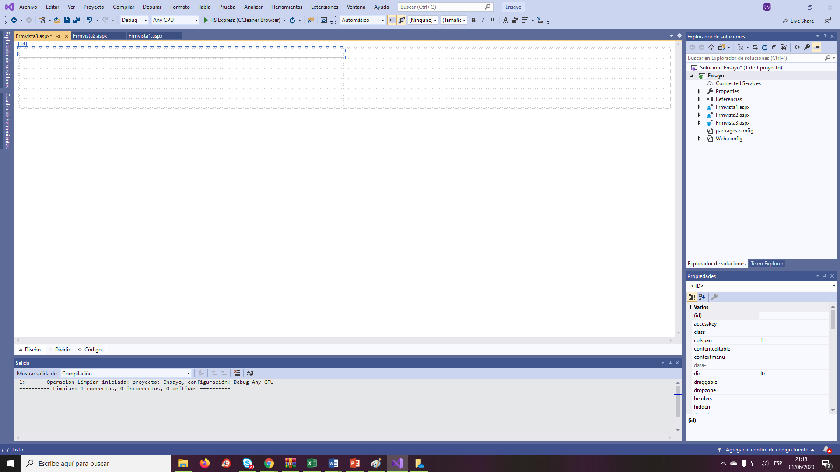
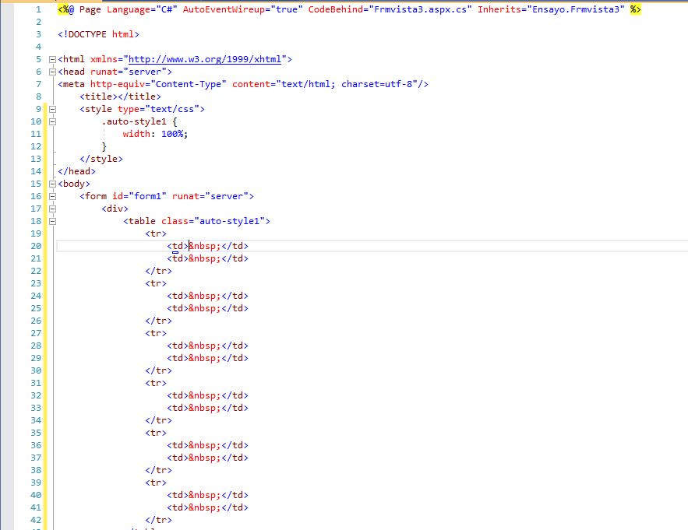
CUANDO SE INSERTA UNA TABLA
LO QUE SE HAGA EN EL DISEÑO SE VISUALIZA EN EL CÓDIGO

Slide 45
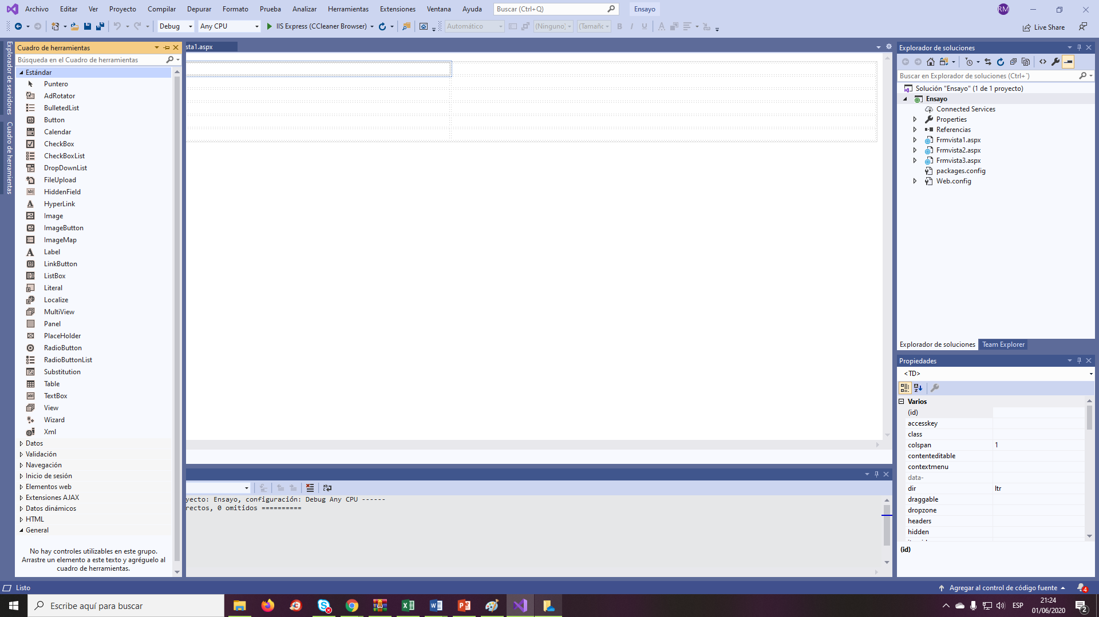
CUANDO SE ESTABLECE EL DISEÑO SE ACTIVA EL CUADRO DE HERRAMIENTAS

Slide 46
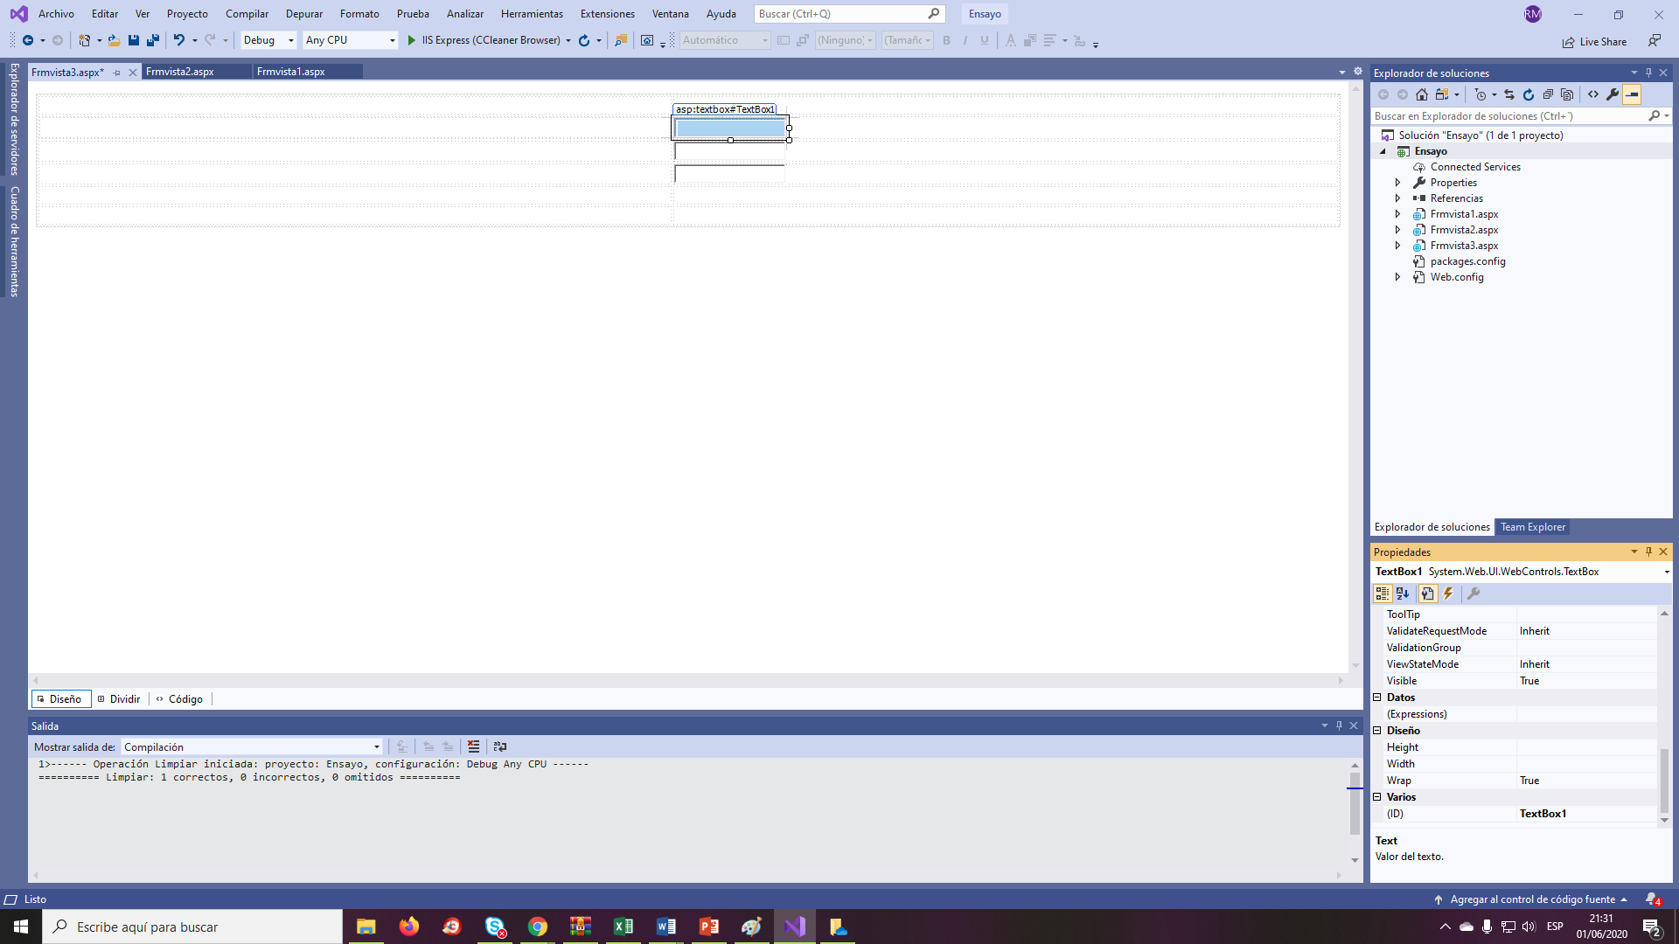
CLASES Y FUNCIONES SE HEREDAN DE UN MISMO OBJETO
Por que las propiedades son exactamente las mismas y lo representa el cuadro de propiedades. Lo que tiene de diferente es el nombre
Objetos
Se heredan de
Las clases

Slide 47
PROPIEDADES
Id.
Color de fondo o Back color
Enabled.
Font.
Forecolor.
Maxlength(Tamaño), debe coincidir con la BD.
Text no es el nombre si no el título o un defecto.
TextMode= SingleLine: Una misma línea.
Multiline: Multiple línea.
Pasword
Tooltip
visible

Slide 48

Se debe guardar todo a través de:

Slide 49
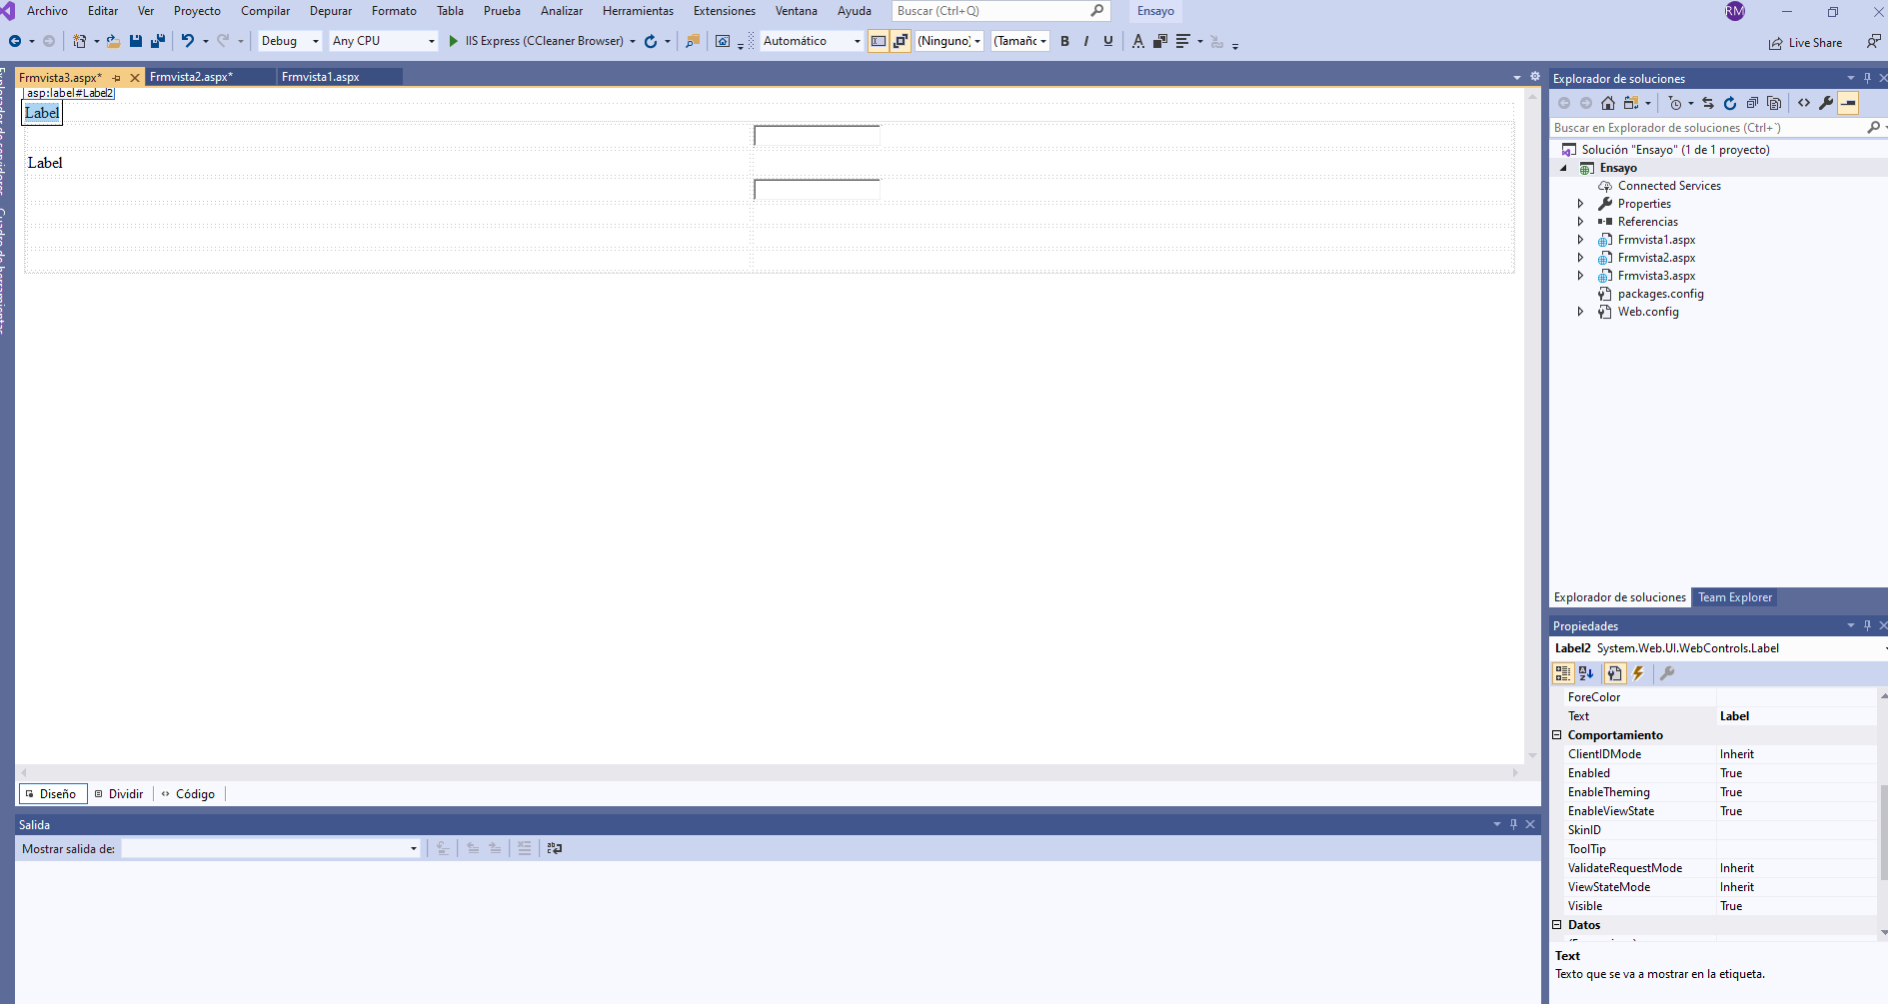
LABEL

Slide 50
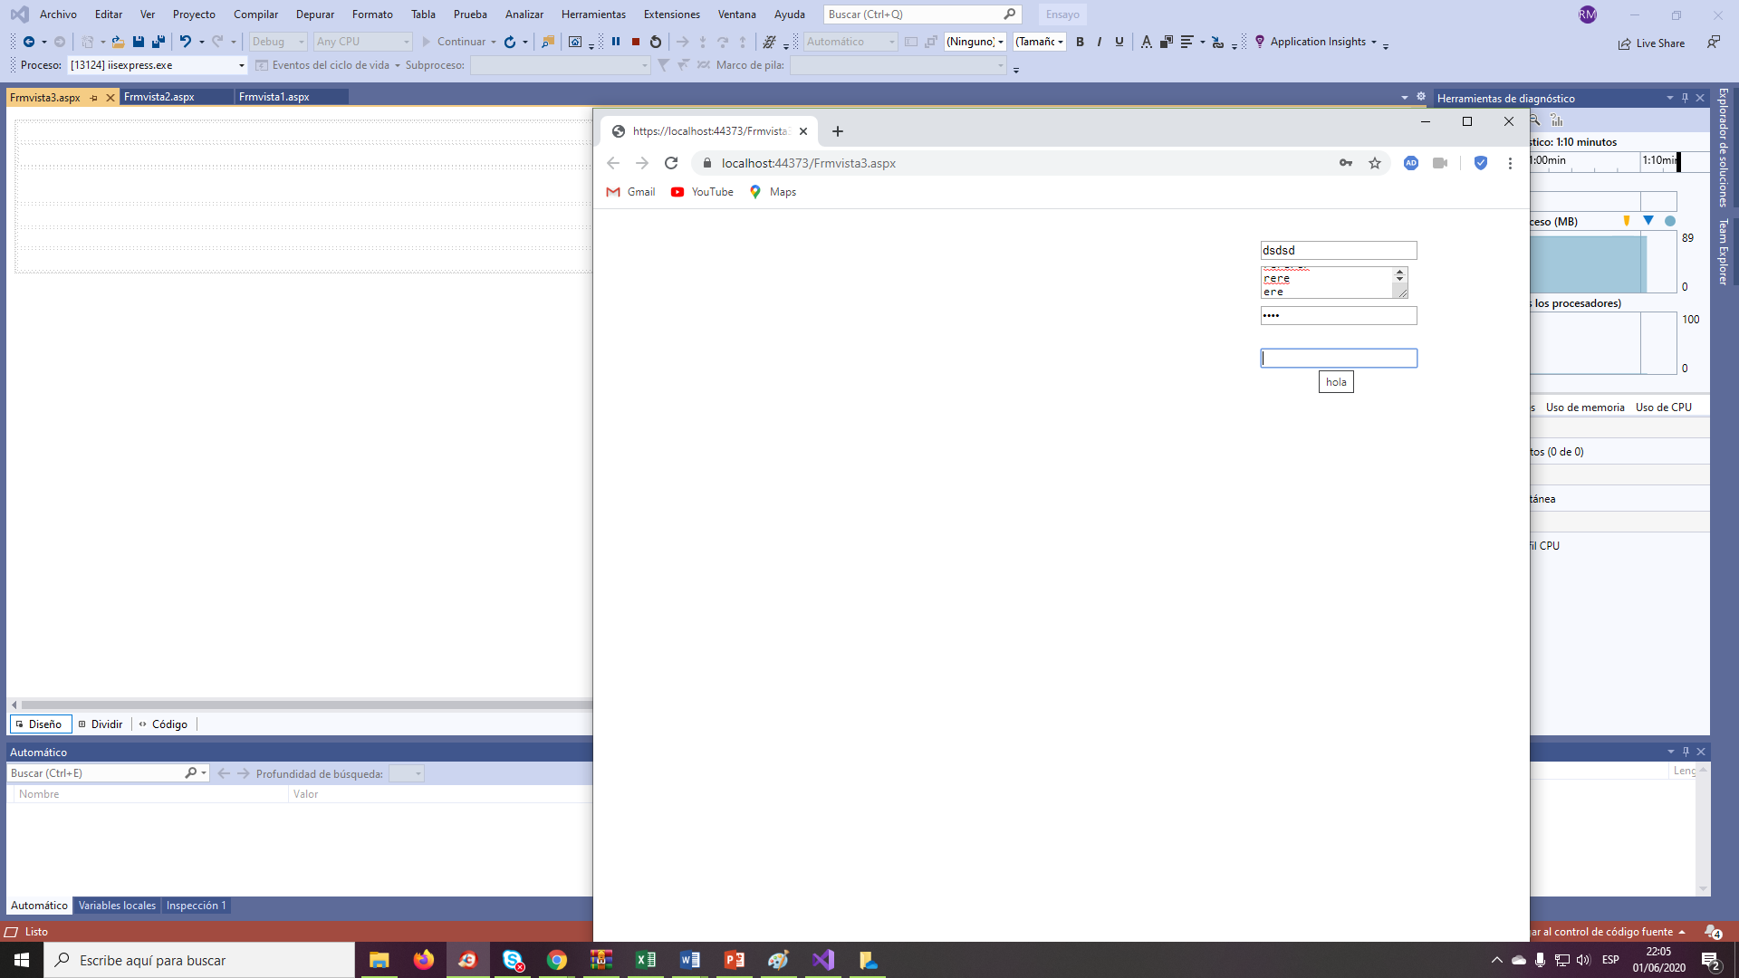
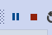
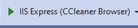
DATOS DE SALIDA
Detener
Parar
Para ejecutar

Slide 51
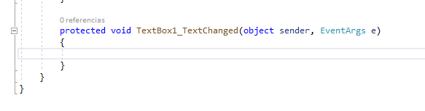
LOS EVENTOS
Objeto
Evento
Método

Slide 52
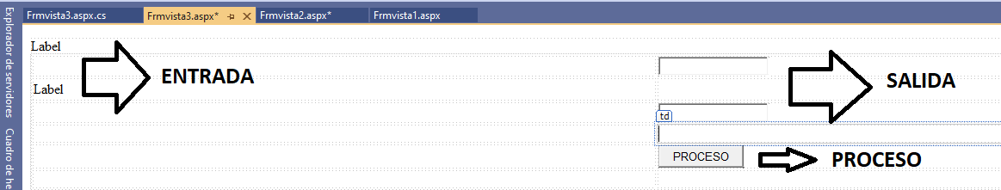

Slide 53
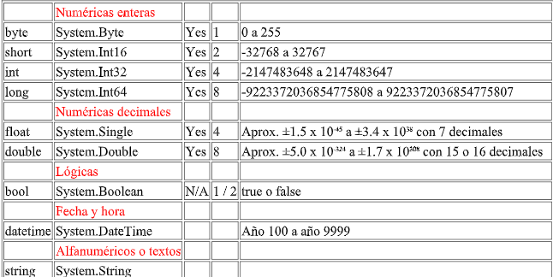
TIPOS DE VARIABLES EN C#

Slide 54
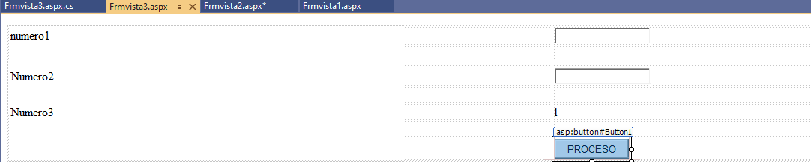
Formulario

Slide 55
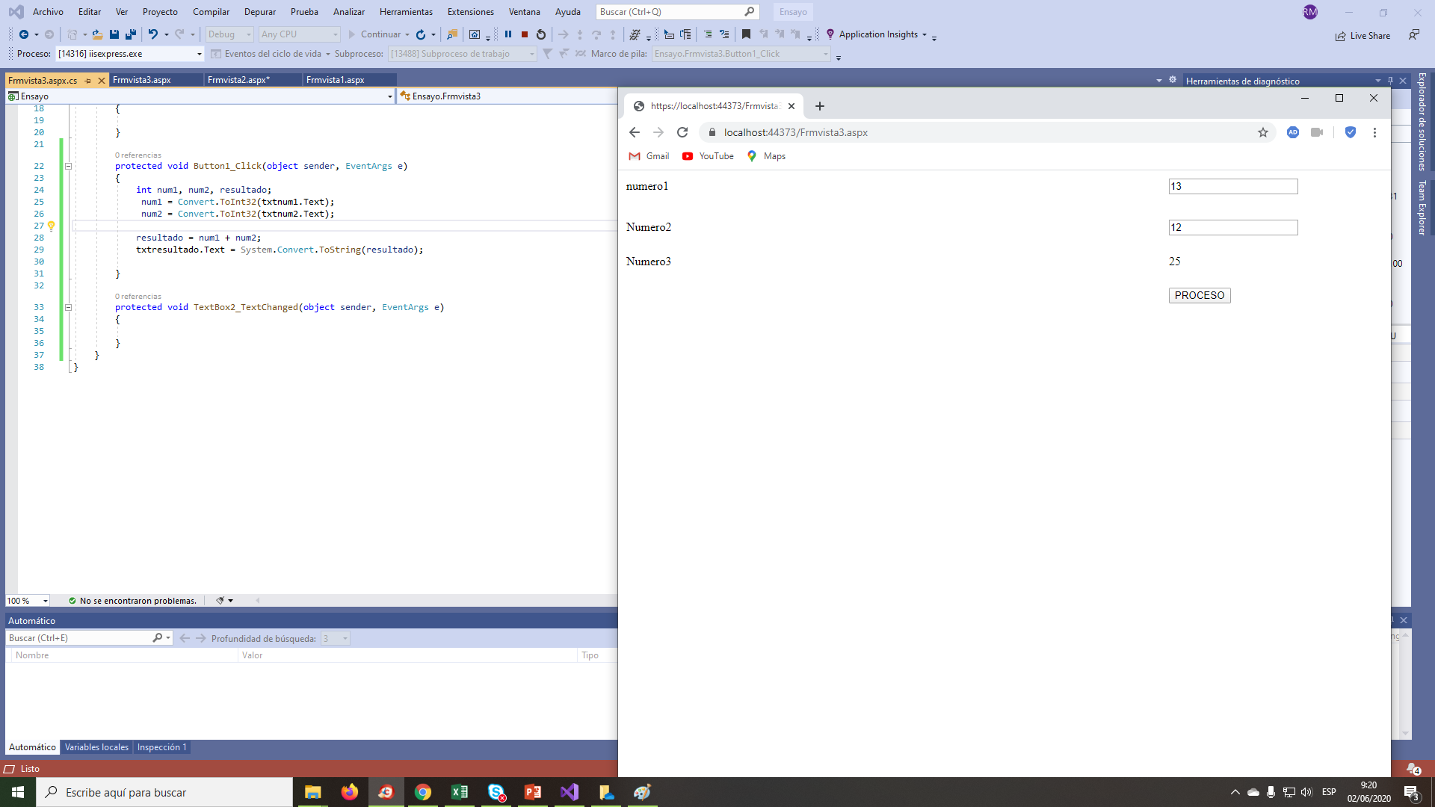
CODIFICACIÓN

Slide 56
REALIZAR LOS SIGUIENTES EJERCICIOS
https://drive.google.com/file/d/15HPzTfWOMhV2dUDa_dPvE7TMhrybz0m9/view
Los resueltos del 1 al 6

